Slide 1


PANDUAN IMPLEMENTASI SEKOLAH
Program Pembiasaan Karakter Siswa
Kerangka Strategis Pembentukan Karakter Unggul, Penanaman Disiplin, dan Evaluasi Tindak Lanjut Berkelanjutan
Penyelenggara
Fokus Utama
Tim Pengurus MGMP
Profil Pelajar Pancasila

Slide 2







URGENSI & LANDASAN
Mengapa Pembiasaan Karakter Penting?
Landasan Kurikulum Merdeka
Pembentukan Olah Rasa & Hati
Penguatan Budaya Disiplin
Kesiapan Dunia Kerja
Menanamkan kesadaran etika, kejujuran, serta kepedulian sosial yang konsisten melalui aktivitas harian di sekolah.
Membangun kebiasaan tepat waktu, tanggung jawab tugas, serta penghormatan terhadap tata tertib sekolah.
Menyiapkan soft skills peserta didik agar siap beradaptasi dengan integritas dan etos kerja profesional tinggi.

Slide 3









KERANGKA NILAI
6 Dimensi Utama Pembiasaan Karakter
Beriman & Bertaqwa
Berkebinekaan Global
Gotong Royong
Pelaksanaan ibadah rutin harian.
Penghargaan atas keberagaman budaya.
Kolaborasi kebersihan dan kepedulian.
Kemandirian
Bernalar Kritis
Kreativitas
Tanggung jawab penyelesaian tugas.
Refleksi dan pemecahan masalah.
Inovasi karya siswa positif.

Slide 4



TARGET KUALITATIF & KUANTITATIF
Target Capaian Pembiasaan Karakter
100%
90%
5S
Partisipasi Siswa
Ketepatan Waktu
Budaya Sekolah
Seluruh siswa terlibat dalam program keagamaan dan kebersihan harian.
Penurunan tingkat keterlambatan kehadiran di sekolah dan kelas.
Senyum, Sapa, Salam, Sopan, dan Santun di seluruh area lingkungan.

Slide 5





STRUKTUR WAKTU
Rangkaian Pembiasaan Rutin Harian
5S & Penyambutan
Literasi & Doa
Ibadah Berjamaah
Operasi Semut
Refleksi Harian
Sambut siswa di gerbang sekolah.
Doa bersama dan pembacaan kitab.
Salat zuhur berjamaah & kultum.
Piket kebersihan area kelas.
Pengisian jurnal pembiasaan mandiri.

Slide 6


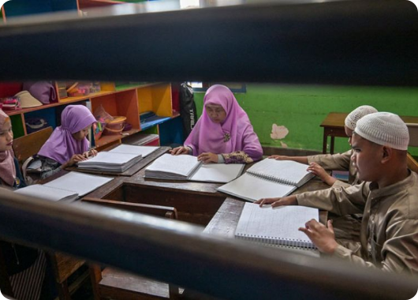


IMPLEMENTASI LAPANGAN
Penanaman Kedisiplinan & Etika
Seragam & Atribut Lengkap
Kedisiplinan berpakaian sesuai tata tertib sekolah secara melembaga.
Manajemen Keterlambatan
Pendampingan konseling edukatif bagi siswa terlambat tanpa hukuman fisik.
Budaya Malu Melanggar
Membangun dorongan internal siswa untuk selalu bersikap jujur dan tertib.

Slide 7






METODOLOGI PEMBENTUKAN
4 Pilar Strategi Pelaksanaan
Pengajaran
Pembiasaan
Keteladanan
Pendampingan
Integrasi nilai karakter dalam modul ajar kelas.
Rutinitas harian yang terstruktur dan konsisten.
Contoh nyata dari seluruh tenaga pendidik.
Bimbingan suportif bagi siswa yang membutuhkan.

Slide 8
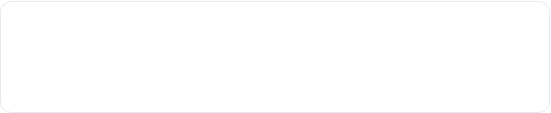
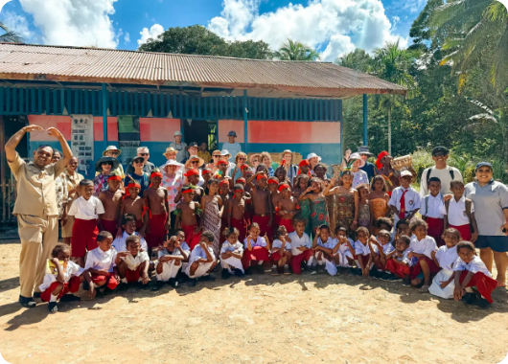
AKSI KOLABORATIF
Gotong Royong & Kepedulian Lingkungan
Piket Kebersihan Bersama
Menjaga kebersihan ruang kelas dan bengkel secara bergiliran setiap hari.
Gerakan Memilah Sampah
Edukasi kepedulian ekologi melalui pemisahan sampah organik dan anorganik.
Jumat Bersih & Sehat
Aktivitas gotong royong massal pembersihan lingkungan sekolah mingguan.

Slide 9
MEKANISME EVALUASI
Evaluasi & Rencana Tindak Lanjut (RTL)
Aspek Evaluasi | Indikator Kinerja | Kendala Lapangan | Rencana Tindak Lanjut (RTL)
Kedisiplinan Waktu | Persentase siswa hadir tepat waktu | Keterbatasan moda transportasi umum | Optimalisasi Piket Guru & Koordinasi Orang Tua
Pelaksanaan Ibadah | Kehadiran salat zuhur berjamaah | Kapasitas tempat ibadah terbatas | Penjadwalan Sholat Berjamaah Bergelombang
Kebersihan Lingkungan | Kebersihan area kelas & bengkel | Konsistensi piket kelas harian | Lomba Kebersihan Kelas Bulanan & Reward

Slide 10






TRISENTRA PENDIDIKAN
Sinergi Ekosistem Pembiasaan
Peran Sekolah & Guru
Peran Orang Tua
Peran Komunitas MGMP
Menyediakan fasilitas, keteladanan harian, serta monitoring pembiasaan yang konsisten.
Melanjutkan pengawasan pembiasaan positif di rumah serta komunikasi aktif dengan sekolah.
Wadah berbagi *best practice*, evaluasi program antar-sekolah, dan penyusunan instrumen baku.

Slide 11

DAMPAK & HASIL
Indikator Keberhasilan Jangka Panjang
0%
100%
12 Bln
Toleransi Perundungan (Bullying)
Keterlibatan Guru Pembina
Evaluasi Berkala MGMP
Terwujudnya Iklim Sekolah Yang Aman, Nyaman, Inklusif, dan Berbudaya Tinggi

Slide 12


Mewujudkan Generasi Berkarakter Unggul
Terima kasih atas dedikasi dan kolaborasi seluruh pendidik demi masa depan peserta didik Indonesia.
Sesi Diskusi & Tanya Jawab MGMP

Slide 13


Image Sources
https://asianews.network/wp-content/uploads/bfi_thumb/AFP__20260227__99698J8__v1__MidRes__IndonesiaReligionIslamRamadan-7orwqyg1ckaif498vtj8u11dnfyqbetyfscbkubuzpc.jpg
Source: asianews.network
https://www.seatrekbali.com/wp-content/uploads/2026/02/SeaTrek-Group-photo-with-teachers-and-students-of-Aduwei-school.webp
Source: www.seatrekbali.com

